Slide 1





Thứ ... ngày ... tháng ... năm ….

Slide 2

Đặt tính và thực hiện được phép nhân số có nhiều chữ số với số có hai chữ số.
Vận dụng được các phép tính đã học vào giải quyết một số tình huống gắn với thực tế.

Slide 3



Khám phá

Slide 4


Đặt tính rồi tính
Tính 25 x 53 = ?
25
53
Nhân theo thứ tự từ phải sang trái
x
3 nhân 5 bằng 15, viết 5 nhớ 1;
7
5
3 nhân 2 bằng 6, thêm 1 bằng 7, viết 7.
12
5
5 nhân 5 bằng 25, viết 5 (dưới 7), nhớ 2;
5 nhân 2 bằng 10, thêm 2 bằng 12, viết 12
1
3
2
5
Hạ 5;
7 cộng 5 bằng 12, viết 2, nhớ 1;
2 thêm 1 bằng 3, viết 3.
Hạ 1.

Slide 5
25
53
b) Trong các phép tính trên
x
75 gọi là tích riêng thứ nhất
7
5
125 gọi là tích riêng thứ hai, được viết lùi sang bên trái một cột vì nó là 125 chục, nếu viết đầy đủ thì phải là 1 250 (tích của 50 và 25)
12
5
1
3
2
5

Slide 6
Nhân với số có hai chữ số bằng cách đặt tính, ta phải thực hiện qua 2 bước :
Bước 1 : Đặt tính
Bước 2 : Tính từ phải sang trái
- Tính tích riêng thứ nhất
- Tính tích riêng thứ hai
* Lưu ý: Tích riêng thứ hai phải viết lùi sang bên trái một cột
- Cộng các tích riêng lại

Slide 7

34 x 51 = ?
CÙNG NHAU TÌM CÁCH NHÉ!

Slide 8


Slide 9
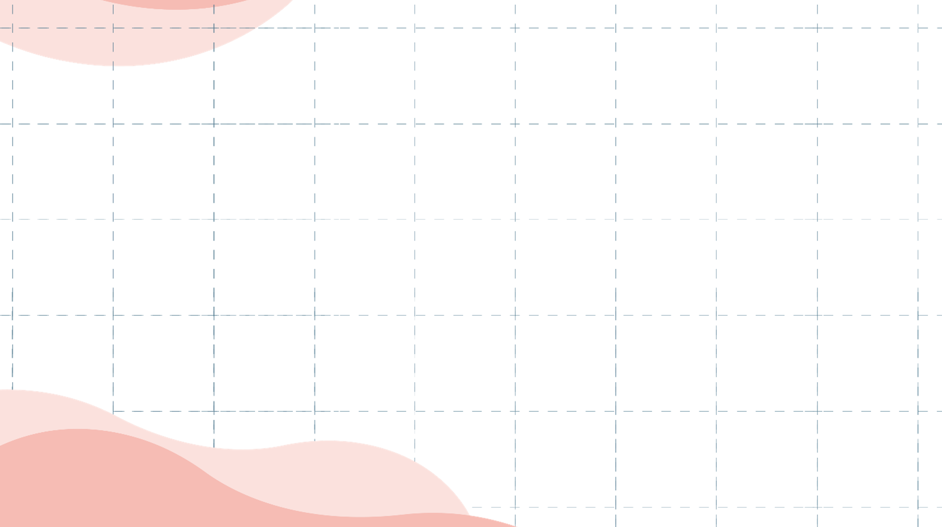

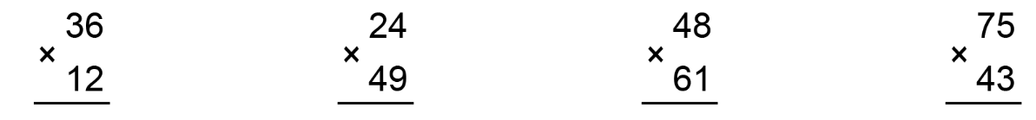
1
Làm vào
bảng con
Tính
22
7
5
2
4
21
8
6
30
3
0
6
28
9
8
6
2
3
2
4
3
5
2
2
9
2
11
7
6
8

Slide 10
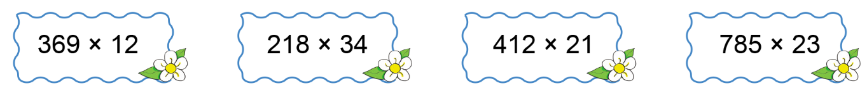
2
Đặt tính rồi tính

Slide 11


